Slide 1
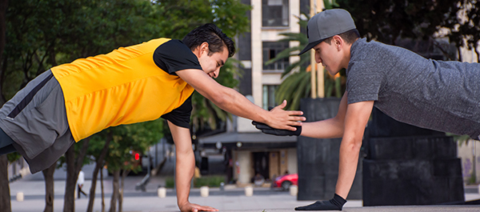
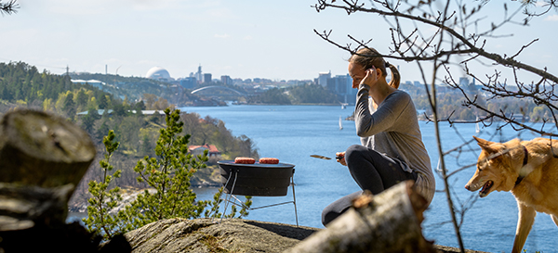
Ange plats, tid och datum
Presentatör: XX

Slide 2
Luften är fri – Friluftslivets år 2021
Sveriges hittills största satsning på friluftslivet
Initiativtagare är Svenskt Friluftsliv med stöd
från Naturvårdsverket

Slide 3
Syfte med projektet
Få fler människor att prova friluftsliv ​och långsiktigt fortsätta
Öka medvetenheten om friluftslivets värde ​
Öka samarbetet mellan friluftslivets aktörer ​

Slide 4
Långsiktiga effektmål
Friluftslivet har en mer framträdande roll i samhällsdebatten.
Bättre fysisk och psykisk hälsa
Större förståelse för natur- och kulturvärden
Högre sysselsättning inom naturturism och friluftsliv.

Slide 5
Mätbara mål
10 % fler än tidigare har varit ute under 2021
10 % fler publicerade artiklar om friluftsliv i traditionell media 100 000 inlägg i projektets interaktiva/sociala medier
500 kommunala/regionala /nationella tjänstemän och politiker har deltagit någon aktivitet under Friluftslivets år 2021
Alla län har mötesplatser för dialog om friluftslivet.
Notes:
I stor utsträckning ett kommunikationsprojekt.

Slide 6
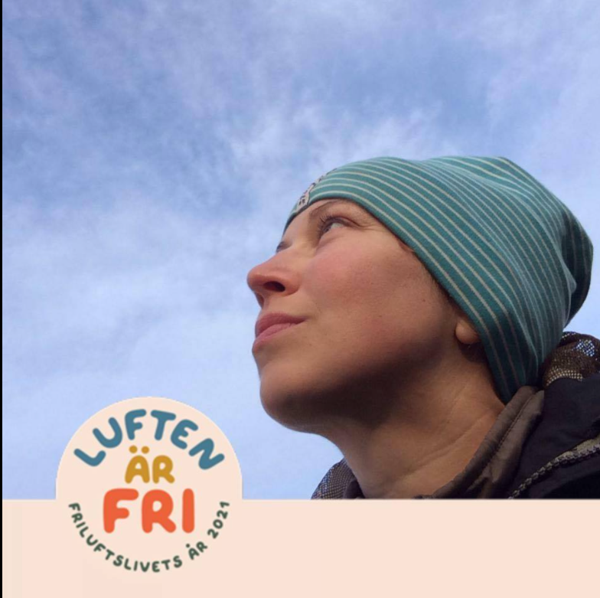
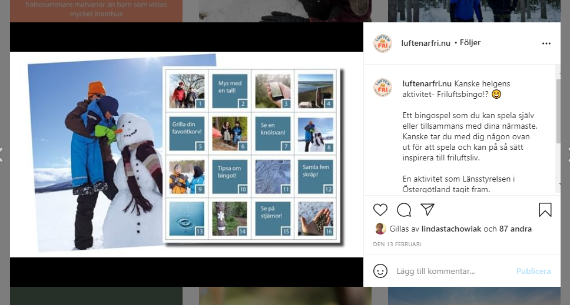
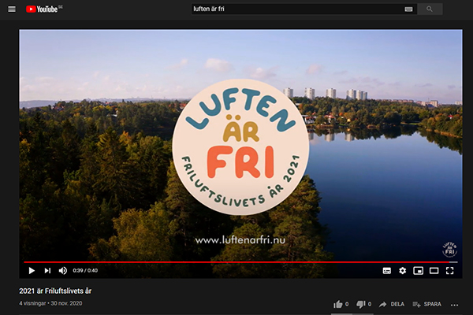
Rikstäckande projekt
#
Över 150 aktörer
72 projekt med finansiering från Svenskt Friluftsliv
Aktiviteter & kunskapshöjande insatser
Skapar mötesplatser och dialog
Driver gemensamma sakfrågor

Slide 7
Månadsteman
jan
feb
mar
apr
maj
jun
Invigning
Inspiratör
Frilufts-kompis
Hela Sveriges friluftsdag
Friluftsliv i skyddad natur
Äta ute
jul
aug
sep
okt
nov
dec
Sova ute
Jag har aldrig…
Gilla friluftslivet
Lära ute
Må bra ute
Dialog
Mer info på www.luftenarfri.nu/manadsteman

Slide 8
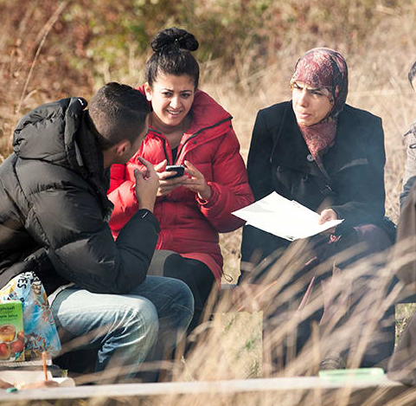
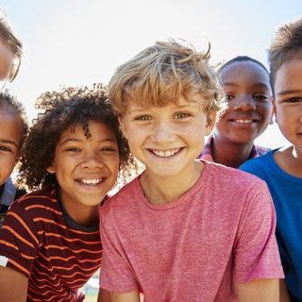
Målgrupper
Utländsk bakgrund
Skolbarn år 4-6
Beslutsfattare
Notes:
Målgrupper är personer som är ovana vid att vara ute
Bland annat utövar utrikesfödda friluftsliv mindre ofta än inrikesfödda.
Skolbarn
kommunala, regionala och nationella politiker och tjänstemän på relevanta nationella myndigheter, rektorer

Slide 9
Målgrupp – utländsk bakgrund
Spenderar mindre tid i naturen än svenskfödda
Uppskattar mer sociala och mindre fysiskt krävande friluftsaktiviteter med familjen eller vänner
Tidsbrist och rädsla för hot hindrar.
Källa: Ovana friluftsutövare, Gullers 2020
Mer info på www.luftenarfri.nu/malgrupp
Notes:
Kunskap om allemansrätt och natur är begränsad och ekonomiska förutsättningarna för att komma ut är sämre. Här kan det också finnas hinder i kultur och tradition.
Barn konsumerar media på samma sätt som svenskfödda
Vuxna är beroende av sina barn för att förstå
Vuxna föredrar fysisk kommunikation:
Skyltar
Informationsmöten
Guidning på eget språk

Slide 10
Hur når vi dem?
Höja kunskapsnivån om svensk natur
Lyft det vardagsnära och lättillgängliga
Använd inspiratörer och guider.
Källa: Ovana friluftsutövare, Gullers 2020
Mer info på www.luftenarfri.nu/malgrupp
Notes:
Kunskap om allemansrätt och natur är begränsad och ekonomiska förutsättningarna för att komma ut är sämre. Här kan det också finnas hinder i kultur och tradition.
Barn konsumerar media på samma sätt som svenskfödda
Vuxna är beroende av sina barn för att förstå
Vuxna föredrar fysisk kommunikation:
Skyltar
Informationsmöten
Guidning på eget språk

Slide 11
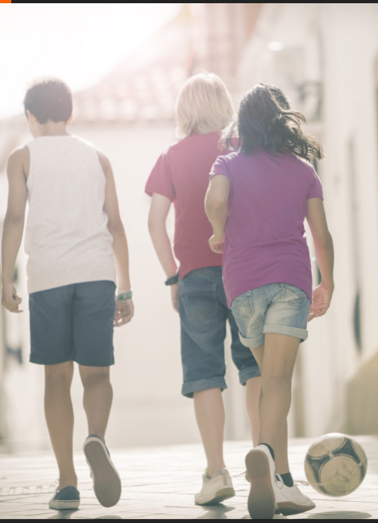
Målgrupp – åk 4-6
Spenderar mycket tid i naturen och tycker det är coolt
Umgås med kompisar – skejtar, spelar fotboll, cyklar
Behöver vuxna för att hitta aktiviteter och ta sig dit
Tidsbrist och ovana hindrar.
Källa: Ovana friluftsutövare, Gullers 2020
Mer info på www.luftenarfri.nu/malgrupp
Notes:
För unga är friluftsliv tätt förknippat med utomhusaktiviteter såsom fotboll, cykling, skating eller promenader med familjen och den vanligaste miljön de refererar till är skog i nära stadsmiljö eller parken. Denna grupp upplever att de nyttjar friluftsliv genom att vara ute, vilket är ett annat sätt att se på friluftsliv än det traditionella
Den här gruppen använder inte Internet eller hemsidor för att söka information utan använder uteslutande appar och sociala plattformar. Gränsen mellan digital och verklig värld gör unga ingen skillnad på idag, och de rör sig gränslöst där emellan.

Slide 12
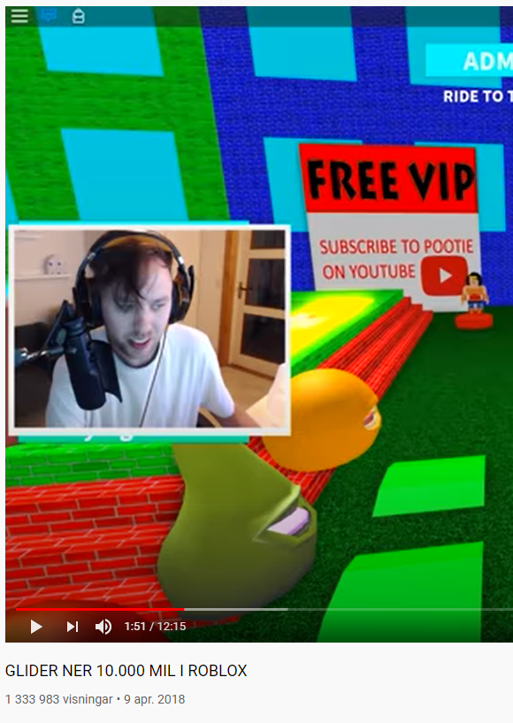
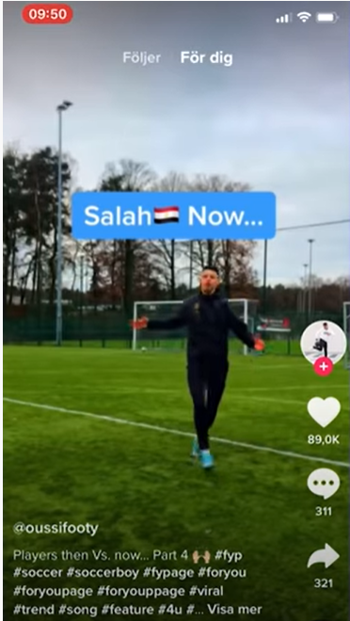
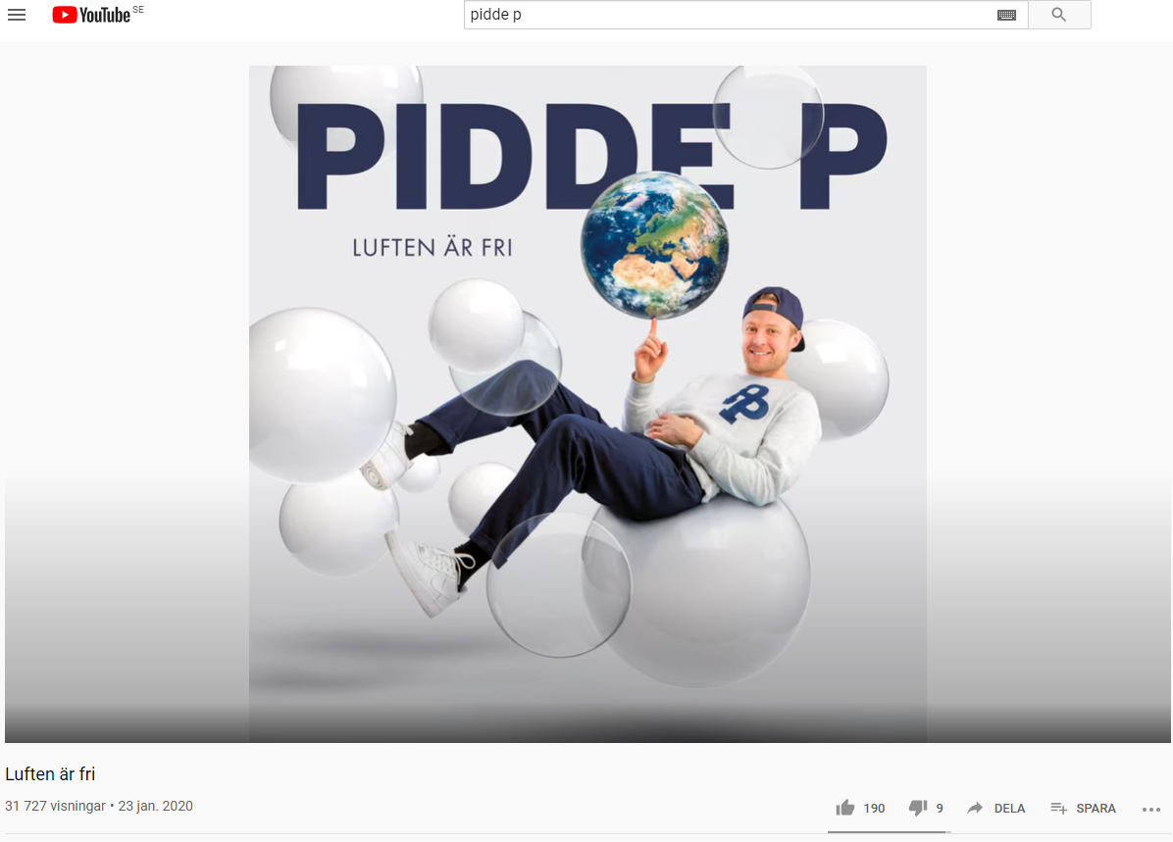
Hur når vi dem?
Marknadsföra aktiviteter på deras arenor
Inspirera och roa
Barnen påverkar sina vuxna
Inkludera deras friluftsliv.
Källa: Ovana friluftsutövare, Gullers 2020
Mer info på www.luftenarfri.nu/malgrupp
Notes:
För unga är friluftsliv tätt förknippat med utomhusaktiviteter såsom fotboll, cykling, skating eller promenader med familjen och den vanligaste miljön de refererar till är skog i nära stadsmiljö eller parken. Denna grupp upplever att de nyttjar friluftsliv genom att vara ute, vilket är ett annat sätt att se på friluftsliv än det traditionella
Den här gruppen använder inte Internet eller hemsidor för att söka information utan använder uteslutande appar och sociala plattformar. Gränsen mellan digital och verklig värld gör unga ingen skillnad på idag, och de rör sig gränslöst där emellan.

Slide 13
Målgrupp – beslutsfattare
Politiker och tjänstemän
Vuxna kring barn som tar beslut om barns friluftsliv
Rektorer och idrottslärare.
Mer info på www.luftenarfri.nu/malgrupp

Slide 14
Hur når vi dem?
Fokus på goda värden & inverkan på inlärning
Stötta med kunskap för att bidra till bra beslut
Skapa arenor för dialog.
Notes:
Alla positiva effekter som forskningen påvisar ska fram till våra beslutsfattare. Genom att aktörer på friluftsmarknaden samverkar och skapar fler arenor för dialog, kan vi nå beslutsfattare.
Även dessa kan anta utmaningar och det är redan på G. Landshövdingsstafetten. Bara fantasin stoppar och vi är i början av en revolution.

Slide 15
Friluftslivets goda effekter
Egenvärde för individen och mervärde för samhället
Ger en hållbar utveckling – socialt, ekonomisk och miljömässigt
Ger stora besparingar till hälso- och sjukvård
Minskar buller, filtrerar föroreningar och sänker temperaturen
Bidrar till jämställdhet genom låga avgifter och lägre trösklar.
Källa: Friluftslivets möjligheter, Faskunger 2020
Mer info på www.luftenarfri.nu/forskning

Slide 16
Friluftslivets goda effekter
”Friluftsområden bidrar till att minska buller, sänka temperaturen vid värmeböljor, tar hand om vatten vid kraftig nederbörd och motverkar luftföroreningar”
Källa: Friluftslivets möjligheter, Faskunger 2020
Mer info på www.luftenarfri.nu/forskning

Slide 17
Friluftslivets goda effekter
”Barn som växer upp i områden med mycket grönska mår bättre mentalt i vuxen ålder jämfört med barn som växer upp i ”gråa” miljöer. Sambandet är oberoende av t ex socioekonomisk status och familjehistoria av mental ohälsa”.
Källa: Friluftslivets möjligheter, Faskunger 2020
Mer info på www.luftenarfri.nu/forskning

Slide 18
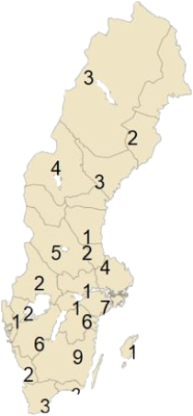
Ansökningar till Friluftslivets år 2021
Totalt antal ansökningar 369 stycken
Antal beviljade ansökningar 72 stycken
Andel beviljade ansökningar 19,5 %
Totalt sökt belopp: 67 MSEK
Beviljat belopp: 18 MSEK
Andel beviljat belopp: 27 %

Slide 19
Hur kan Luften är fri bidra?
#
Starka kanaler med rätt tonalitet
HEMSIDA
Kalender
Goda exempel
Fakta
Budskap
Filmer
SOCIAL MEDIA
Instagram
Facebook
Youtube
LinkedIn
Hashtags

Slide 20
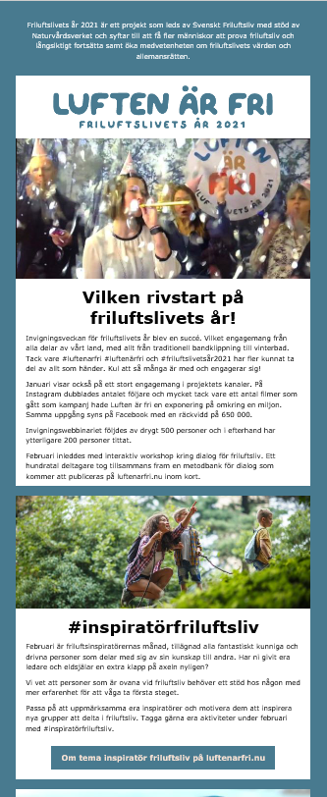
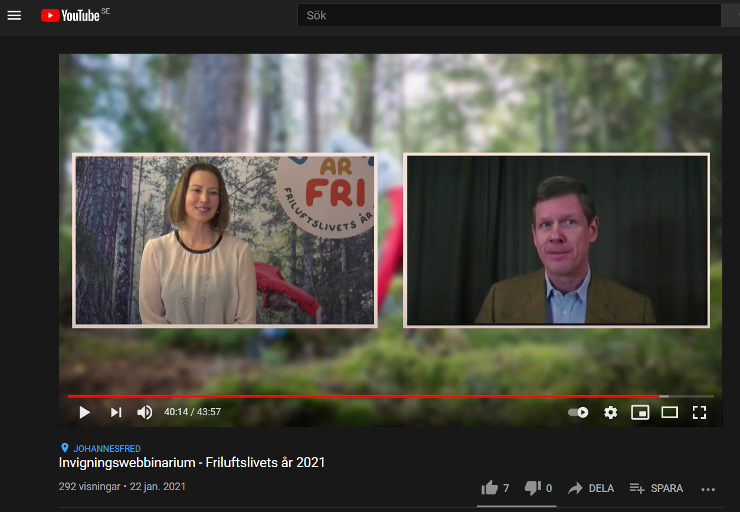
Hur kan Luften är fri bidra?
Kunskap och aktuell information
NYHETSBREV
En ggr/månad
Exklusivt
45 % öppnar
WEBBINARIER
En ggr/månad
Månadsteman
100-150 deltagare
Prenumerera på nyhetsbrevet i sidfoten på:
www.luftenarfri.nu

Slide 21
Webbinarier
22 jan
19 maj
Hur lätt ska det vara att göra rätt? Om avfall i skyddad natur
3 nov
Hälsoeffekter i vardagsnära miljö
Invigningswebbinarium
2 feb
2 jun
dec
Interaktiv workshop kring dialog för friluftsliv
Trösklar och knep för nybörjare
Dialog friluftsliv
3 mar
1 sep
Hur blir man en riktigt friluftskompis?
Lärmiljö=närmiljö
14 apr
1 000 klick
522 tittare live
722 tittare totalt
Vikten av friluftsdagar i alla åldrar
Notes:
19 maj - Hur lätt ska det vara att göra rätt? Om avfall i skyddad natur
2 juni - Trösklar och knep för nybörjare
1 september - Lärmiljö=närmiljö
3 november - Hälsoeffekter i vardagsnära miljö
December - Dialog friluftsliv

Slide 22
Appen Luften är fri
Bygger på aktivitetskalendern från luftenarfri.nu och syftar till att göra utomhusvistelsen för ovana friluftsutövare så mycket bättre.

Slide 23
Kampanjmaterial
Filmer som projektet tagit fram
Kampanjbilder
Powerpoints
Logotyper
Kampanjmaterialet finns på
www.luftenarfri.nu/kampanjmaterial
Notes:
Filmerna finns att se på projektets Youtube-kanal. Filer för spridning I egna kanaler – mejla sanna.ameln@svensktfriluftsliv.se

Slide 24
Aktivitetskalendern
Tusentals aktiviteter publicerade
Aktiviteter kopplas till målen i uppföljning
Stor bredd på aktiviteter
Cirka 2 000 visningar/månad
Aktivitetskalendern hittar du på:
www.luftenarfri.nu/alla-avenemang

Slide 25
Samverka med Luften är fri
Bidra med aktiviteter i projektets aktivitetskalender
Planera ert arrangemang för att locka nya till er verksamhet
Lägg upp ert arrangemang i aktivitetskalendern
Använd logotyp för Luften är fri i er marknadsföring
Använd #luftenarfri i sociala kanaler
Återrapportera om aktiviteten via webbenkät
Mer om att anordna aktiviteter hittar du på:
www.luftenarfri.nu/anordna-aktiviteter

Slide 26
Samverka med Luften är fri
Uppmärksamma Friluftslivets år genom era aktiviteter
Märk upp era aktiviteter/kanaler med loggan för Luften är fri
Följ Luften är fri på Facebook och Instagram @luftenarfri.nu
Dela projektets kampanjer via era kanaler
Lyfta information och budskap från projektet i egna inlägg
Tagga era inlägg med #luftenarfri eller hashtag för våra månadsleveranser
Läs mer om samverkan på:
www.luftenarfri.nu/samverkan

Slide 27
Logotyp och hashtags
#luftenarfri
#luftenärfri
#friluftslivetsår2021
#månadsleverans
Logotyp finns för nerladdning
www.luftenarfri.nu/kampanjmaterial

Slide 28
luftenarfri.nu
Nyhetsbrev
Instagram: @luftenarfri.nu
Facebook.com/luftenarfri.nu
LinkedIn: linkedin.com/company/luften-är-fri
Följ oss på

